Slide 1
Podstawy ekonomii
2.1. Organizacja i funkcjonowanie przedsiębiorstwa
2.2. Koszty całkowite, krańcowe i przeciętne
w krótkim i długim okresie
Tomasz Geodecki

Slide 2
Organizacja i funkcjonowanie przedsiębiorstwa na podstawie D. Begg i in. Mikroekonomia, wyd. z 2003 r. ss. 163-220, B. Czarny, Ekonomia, Wydawnictwo PWE, Warszawa 2011, s. 186-200, W. Samuelson i S. Marks, Ekonomia menedżerska, PWE, Warszawa 2009, ss. 267-321 i 425-545.
Maksymalizacja zysku
Obliczanie zysku Koszty Utargi Decyzje produkcyjne przedsiębiorstwa na podst. kosztu krańcowego i utargu krańcowego Wpływ zmian kosztów oraz popytu na wielkość produkcji Koszty całkowite, krańcowe i przeciętne w długim okresie Koszty w krótkim okresie

Slide 3
Wprowadzenie
Każde przedsiębiorstwo, niezależnie od rozmiaru, próbuje odpowiedzieć na pytania i) jakie ponosi koszty przy danym rozmiarze produkcji oraz ii) jaki jest utarg ze sprzedaży.
Koszty determinowane są przez zastosowaną technologię, określającą ilość czynników produkcji, które muszą być zastosowane, aby wytworzyć daną wielkość produkcji oraz przez ceny tych czynników.
Z kolei utarg zależy od kształtowania się krzywej popytu na wyroby danego przedsiębiorstwa, określającej wielkość produkcji, która może być sprzedana po danej cenie.
Różnica między utargiem (przychodami) i kosztem to zysk przedsiębiorstwa.
Zakłada się, że celem przedsiębiorstwa jest maksymalizacja zysku, czyli różnicy między przychodami i kosztami. Działa tak zdecydowana większość firm, a wysokość zysku jest uzależniona od ustalenia odpowiedniej wielkości produkcji.

Slide 4
Trudności przy obliczaniu zysku przedsiębiorstwa
Koszt alternatywny a koszt księgowy (1/3)
Podstawową różnicą w traktowaniu kosztów i zysków przez ekonomistów i księgowych jest zainteresowanie tych pierwszych nie tylko faktycznymi przychodami i wydatkami firm, ale także wpływem kosztów i zysków na wielkość produkcji oraz na sposób alokowania zasobów pomiędzy różne zastosowania.
Ekonomiści określają koszt wykorzystania danego zasobu nie jako faktyczny wydatek na zakup pewnych dóbr, ale jako koszt alternatywny. Przykładowo jeżeli student zatrudni się w czasie wakacji w firmie wujka za 2500 zł / mies., to po uwzględnieniu, że pracując jako kelner w restauracji mógłby zarobić 4500 zł / mies., można stwierdzić, że poniósł on faktycznie stratę 2000 zł / mies., mimo że w ujęciu księgowym uzyskał przychód w wysokości 2500 zł/mies.

Slide 5
Trudności przy obliczaniu zysku przedsiębiorstwa
Koszt alternatywny a koszt księgowy (2/3)
Podobnie jeżeli przedsiębiorca dysponując kapitałem własnym angażuje go w dane przedsięwzięcie inwestycyjne i uzyska 2% zwrotu rocznie, ale w banku dostałby 3%, to potencjalny przychód w wysokości 3% sumy (np. 1.000.000 zł x 3% = 30.000 zł) stanowi koszt alternatywny tego kapitału. Zysk w wysokości 2% (tj. 20.000 zł) nie pokrywa kosztu alternatywnego. Taką inwestycję należałoby uznać za chybioną, mimo że w ujęciu księgowym inwestycja przyniosła zysk. Koszt alternatywny jest więc kosztem ekonomicznym, ale nie jest kosztem w ujęciu księgowym.
Begg (171): Koszt alternatywny (inaczej koszt utraconych możliwości) jest to suma dochodów utraconych w wyniku niewykorzystania posiadanych zasobów (pracy i kapitału) w najlepszym z istniejących, alternatywnych zastosowań.

Slide 6
Trudności przy obliczaniu zysku przedsiębiorstwa
Koszt alternatywny a koszt księgowy (3/3)
Może się jednak zdarzyć, że przedsiębiorstwo osiągnęło zysk nawet po uwzględnieniu kosztu alternatywnego (np. 5% z zaangażowanego 1.000.000 zł minus 3% kosztu alternatywnego) – taki zysk określany jest przez ekonomistów mianem zysku nadzwyczajnego.
Begg (173): Zysk nadzwyczajny jest to zysk przekraczający dochód, który właściciel przedsiębiorstwa mógłby otrzymać w postaci odsetek pożyczając swój kapitał według rynkowej stopy procentowej.
To właśnie zysk nadzwyczajny jest właściwym wskaźnikiem faktycznej efektywności przedsięwzięć gospodarczych, ponieważ to on (a nie zysk w ujęciu księgowym) jest bodźcem skłaniającym do angażowania kapitału (i energii przedsiębiorczej) w dany projekt.
Ćwiczenie Begg, 1

Slide 7
Trudności przy obliczaniu zysku przedsiębiorstwa
Rachunek wyników i bilans
Rachunek wyników (rachunek zysków i strat, ang. – net income statement) zazwyczaj obejmuje okres jednego roku. Informuje o ważnych zdarzeniach, które wpływają na wielkość utargu całkowitego i kosztu całkowitego.
Rachunek wyników informuje o zmianach sytuacji firmy w ciągu roku, zaś bilans niesie podobną informację, z tym że odnosi się do określonego momentu. Informuje on o posiadanych przez firmę aktywach i pasywach.
Aktywa to posiadany przez przedsiębiorstwo majątek, zaś pasywa to to, co przedsiębiorstwo jest winne innym.
Wartość netto to inaczej kapitał przedsiębiorstwa. Można ją zdefiniować jako zobowiązanie przedsiębiorstwa wobec właścicieli, co uzasadnia umieszczenie jej po stronie pasywów. W ten sposób aktywa są zawsze równe pasywom.
Wartość netto nie zawsze jest dobrą miarą wartości firmy, nawet jeżeli jej majątek został wyceniony rzetelnie. Wartość netto może nie uwzględniać trudnych do wycenienia wartości niematerialnych – znak firmowy, renoma, know-how, kontakty handlowe, które wszakże mają duży wpływ na zdolność do osiągania przez przedsiębiorstwo zysku, są więc pewnego rodzaju kapitałem firmy.
Ćwiczenie Begg, 2

Slide 8
Decyzje produkcyjne przedsiębiorstwa
Koszty
Koszt całkowity (TC – total cost) stanowi wartość zużytych czynników produkcji.
Poziom kosztu całkowitego determinuje metoda produkcji i ceny czynników produkcji. Metoda produkcji danej ilości dobra zostanie nazwana technicznie nieefektywną, jeżeli wymaga zwiększenia zużycia jednego czynnika przy niezmniejszeniu zużycia innych czynników produkcji w stosunku do innej metody.
Funkcja produkcji przyporządkowuje technicznie efektywne metody wytwarzania poszczególnym wielkościom produkcji.

Slide 9
Decyzje produkcyjne przedsiębiorstwa
Koszty
Q | TC | MC (marginal cost = koszt krańcowy)
0 | 10 | 15 11 8 7 8 10 12 14 16 18
1 | 25
2 | 36
3 | 44
4 | 51
5 | 59
6 | 69
7 | 81
8 | 95
9 | 111
10 | 129
Przykład: Zakładamy, że jako producent misiów pluszowych możemy produkować do 10 misiów dziennie. Kształtowanie się kosztów całkowitych obrazuje tabela.
Przy produkcji Q=0 także istnieje konieczność ponoszenia kosztów (czynsz, biuro itp.).
Przy przejściu do kolejnych poziomów produkcji:
Przejście do Q=1 – TC rośnie, ponieważ musimy zużyć czynniki produkcji (kupić / wynająć maszynę, kupić materiał, zatrudnić pracownika);
Przejście do Q=2 – TC rośnie wolniej – potrzebujemy więcej materiału, ale nie musimy już kupować maszyny;
Przejście do Q=5 - większy wzrost kosztu – np. płacimy nadgodziny);
Przejście do Q=6 - dalsze przyspieszenie wzrostu kosztów (np. zakup nowej maszyny).

Slide 10
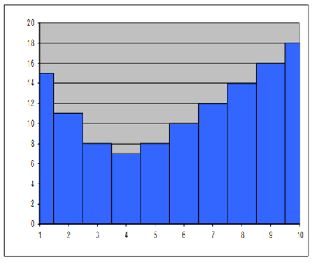
Decyzje produkcyjne przedsiębiorstwa
Koszty (3/3) Koszty krańcowe
Q | TC | MC
0 | 10 | 15 11 8 7 8 10 12 14 16 18
1 | 25
2 | 36
3 | 44
4 | 51
5 | 59
6 | 69
7 | 81
8 | 95
9 | 111
10 | 129
Wzrost produkcji z 0 do 1 misia podnosi koszt całkowity
z 10 zł dziennie do 25 zł (10 zł to koszt wynikający
z utrzymania przedsiębiorstwa).
Aby przejść do produkcji 2 misiów potrzebujemy zwiększyć koszt o 11 zł – do 36 zł (zauważ, że przyrost kosztu całkowitego – czyli koszt krańcowy jest tu mniejszy).
Koszt krańcowy jest więc wysoki, kiedy produkcja jest mała lub bardzo duża. Najniższy koszt krańcowy mamy przy produkcji 4 jednostek.

Slide 11
Decyzje produkcyjne przedsiębiorstwa
Utargi (przychody) (1/3)
Aby przedsiębiorstwo mogło określić, jaka wielkość produkcji jest opłacalna, menedżerowie analizują kształtowanie się utargu całkowitego oraz jego przyrostu czyli utargu krańcowego.
Czarny: Utarg całkowity (TR – ang. total revenue) jest to iloczyn liczby sprzedanych jednostek dobra, Q i ceny, P (TR = P * Q).
Maksymalizacja zysku nie następuje wcale wtedy, kiedy utarg jest maksymalny. Największy utarg mamy przy wielkości produkcji 10 misiów, ale największy zysk (utarg po uwzględnieniu kosztów – czyli przychód netto) następuje przy produkcji 6 misiów. Dzieje się tak, gdyż produkcja ostatnich misiów jest bardzo kosztowna, a przynosi niewielki przyrost utargu.
Q | P | TR (P x Q) | TC | Zysk (TR -TC)
0 | x | 0 | 10 | -10
1 | 21 | 21 | 25 | -4
2 | 20 | 40 | 36 | 4
3 | 19 | 57 | 44 | 13
4 | 18 | 72 | 51 | 21
5 | 17 | 85 | 59 | 26
6 | 16 | 96 | 69 | 27
7 | 15 | 105 | 81 | 24
8 | 14 | 112 | 95 | 17
9 | 13 | 117 | 111 | 6
10 | 12 | 120 | 129 | -9

Slide 12
Decyzje produkcyjne przedsiębiorstwa
Utargi (2/3)
Warto przyjrzeć się też utargowi krańcowemu (marginal revenue), czyli przyrostowi utargu całkowitego (przy zwiększeniu produkcji o jednostkę: MR = TR’) zdeterminowanego popytem na produkty przedsiębiorstwa.
Wzrost produkcji z 0 do 1 jednostki daje utarg krańcowy w wysokości 21 zł, zaś przy przejściu z 6. do 7. jednostki utarg krańcowy wynosi 9 zł. Przy dużych rozmiarach produkcji (np. 12 misiów) może on przybrać wartości ujemne.
Q | P | TR | MR
0 | x | 0 | 21 19 17 15 13 11 9 7 5 3 x
1 | 21 | 21
2 | 20 | 40
3 | 19 | 57
4 | 18 | 72
5 | 17 | 85
6 | 16 | 96
7 | 15 | 105
8 | 14 | 112
9 | 13 | 117
10 | 12 | 120

Slide 13
Decyzje produkcyjne przedsiębiorstwa
Utargi (3/3)
Krzywa utargu krańcowego jest linią o ujemnym nachyleniu (wszak zależy od popytu), ponieważ przychód utracony wskutek sprzedaży dotychczasowej produkcji po niższym koszcie jest coraz większy w stosunku do dodatkowego przychodu z ostatniej sprzedanej jednostki.
Np. przedsiębiorstwo może sprzedać 5 misiów
po cenie 17 zł za misia, albo 6 misiów po cenie 16 zł za misia – w ten sposób zarabia dodatkowo 16 zł, ale jednocześnie traci po 1 złotówce na pięciu pierwszych misiach sprzedanych nie po 17 zł, tylko po 16 zł (utarg krańcowy = +16-5).
Przy kolejnym przejściu (do 7 jednostek) uzyskałoby więcej o 15 zł ale straciłoby po złotówce na 6 misiach (+15-6=9) itd.
Q | P | TR | MR
0 | x | 0 | 21 19 17 15 13 11 9 7 5 3 x
1 | 21 | 21
2 | 20 | 40
3 | 19 | 57
4 | 18 | 72
5 | 17 | 85
6 | 16 | 96
7 | 15 | 105
8 | 14 | 112
9 | 13 | 117
10 | 12 | 120

Slide 14
Koszt krańcowy i utarg krańcowy
Na kwestię ilości dóbr, które należy wytworzyć można spojrzeć z innego punktu widzenia: z perspektywy już osiągniętego poziomu produkcji. Załóżmy, że produkujemy 5 misiów i zastanawiamy się nad przejściem do produkcji 6 misiów.
Utarg zwiększy się o 11, a koszt zwiększy się
o 10, zatem zysk zwiększy się o 1.
Jak wpłynie na zysk przejście
z produkcji 6 do 7 misiów?
Q | P | TR (P x Q) | TC | Zysk (TR -TC)
5 | 17 | 85 | 59 | 26
6 | 16 | 96 | 69 | 27
7 | 15 | 105 | 81 | 24
Koszt krańcowy (ang. marginal cost – MC) jest to wzrost kosztów całkowitych, TC, wywołany wzrostem produkcji o jednostkę.
Utarg krańcowy (ang. marginal revenue – MR) jest to wzrost utargu całkowitego wywołany zwiększeniem produkcji o jednostkę.

Slide 15
Koszt krańcowy i utarg krańcowy
Na kwestię ilości dóbr, które należy wytworzyć można spojrzeć z innego punktu widzenia: z perspektywy już osiągniętego poziomu produkcji. Załóżmy, że produkujemy 5 misiów i zastanawiamy się nad przejściem do produkcji 6 misiów.
Utarg zwiększy się o 11, a koszt zwiększy się
o 10, zatem zysk zwiększy się o 1.
Jak wpłynie na zysk przejście
z produkcji 6 do 7 misiów?
Q | P | TR (P x Q) | TC | Zysk (TR -TC)
5 | 17 | 85 | 59 | 26
6 | 16 | 96 | 69 | 27
7 | 15 | 105 | 81 | 24
MR11
9
MC10
12
Koszt krańcowy (ang. marginal cost – MC) jest to wzrost kosztów całkowitych, TC, wywołany wzrostem produkcji o jednostkę.
Utarg krańcowy (ang. marginal revenue – MR) jest to wzrost utargu całkowitego wywołany zwiększeniem produkcji o jednostkę.

Slide 16
Decyzje produkcyjne przedsiębiorstwa
Zwiększenie Q | MR | MC | MR-MC | Decyzja o wielkości produkcji
do 1 | 21 | 15 | 6 | zwiększyć
do 2 | 19 | 11 | 8 | zwiększyć
do 3 | 17 | 8 | 9 | zwiększyć
do 4 | 15 | 7 | 8 | zwiększyć
do 5 | 13 | 8 | 5 | zwiększyć
do 6 | 11 | 10 | 1 | zwiększyć
do 7 | 9 | 12 | -3 | zmniejszyć
do 8 | 7 | 14 | -7 | zmniejszyć
do 9 | 5 | 16 | -11 | zmniejszyć
do 10 | 3 | 18 | -15 | zmniejszyć
Jeżeli utarg krańcowy przewyższa koszt krańcowy, to będzie to oznaczało zwiększenie zysków (bo przyrost utargu całkowitego będzie większy niż przyrost kosztu całkowitego).
Jeżeli przedsiębiorstwo rozważa zwiększenie produkcji z 6 do 7 sztuk, to okaże się, że zysk zmniejszy się o 3 zł. Dlatego też racjonalnym jest podjęcie decyzji o niezwiększaniu produkcji z 6 do 7 jednostek.
Zatem opłaca się produkować do momentu, kiedy utarg krańcowy zrówna się z kosztem krańcowym. Przy takiej wielkości produkcji przedsiębiorstwo maksymalizuje zysk.

Slide 17
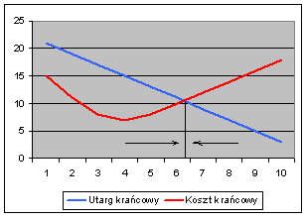
Decyzje produkcyjne przedsiębiorstwa
Analiza marginalna (tj. dotycząca wielkości krańcowych) jest częściej wykorzystywana przez ekonomistów do określenia optymalnej wielkości produkcji (lub konsumpcji) niż analiza kształtowania się wielkości całkowitych, ponieważ ułatwia ona odpowiedź na pytanie, czy istnieje możliwość poprawy sytuacji przez niewielką zmianę wielkości produkcji (lub konsumpcji), i jeżeli tak, oznacza to, że dotychczas nie osiągnięto optimum.

Slide 18
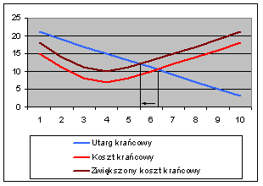
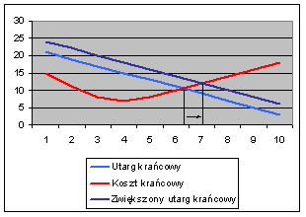
Wpływ zmian kosztów oraz popytu na wielkość produkcji
Jeżeli założymy, że ceny czynników produkcji zwiększyły się i koszty krańcowe wzrastają przy każdej wielkości produkcji, to chcąc zrównać MR z MC przedsiębiorstwo zdecyduje
o zmniejszeniu wielkości produkcji.
Analogicznie, reagując na zwiększenie popytu (zwiększenie sprzedaży przy danej cenie, a więc zwiększenie utargu krańcowego) przedsiębiorstwo, dążąc do wytwarzania takiej wielkości produkcji, przy której MR=MC, podejmie decyzję o zwiększeniu produkcji.
Zadania 3. i 4.

Slide 19
Poszukiwanie ceny (i ilości) maksymalizującej zysk
Link
Gramy jako przedsiębiorca : znamy funkcję kosztów, ale nie znamy funkcji popytu rynkowego, od którego zależy utarg (R / TR) a więc i utarg krańcowy.
Każdy uczestnik wciela się w rolę monopolisty dostarczającego (jako jedyny dostawca) na lokalny rynek piwo (o rocznym terminie przydatności do spożycia). Celem gry, podobnie jak celem działania firm na rynku, jest maksymalizacja zysku, którą można uzyskać ustalając odpowiednią cenę (P) za 10-pak piwa (na żółtych polach), która determinuje ilość piwa, które kupią konsumenci. Dysponujemy funkcją kosztów c, gdzie Q to ilość (wielkość produkcji). Nie znamy jednak funkcji popytu, zatem nie wiemy, przy jakiej cenie, uda się osiągnąć największy zysk. Mamy jednak 10 tur, w których możemy dostosowywać ceny tak, aby łączny wynik, po 10 turach był jak najlepszy.
Możemy podpowiedzieć, że cena maksymalizująca zysk zawiera się w przedziale 10-60, a ilość w przedziale 50-150.
Ceny w kolejnych rundach wpisujemy na żółtych polach.

Slide 20
Maksymalizacja zysku przy maksymalizacji utargu
Maksymalizacja zysku (a nie utargu) jest naszym celem, ponieważ chcemy także brać pod uwagę koszty.
Oba te cele mogą być tożsame, jeżeli przedsiębiorstwo znajduje się w sytuacji nazywanej czystym problemem sprzedaży, tzn. kiedy koszt zmienny nie występuje, lub jest tak mały, że można go pominąć w analizie, a zatem przedsiębiorstwo maksymalizuje utarg i pokrywa z niego koszty stałe.
Np. firma produkuje programy komputerowe, producent musi sprzedać zapas wyrobów, klub sportowy stara się sprzedać bilety na własnym stadionie, linia lotnicza zapełnia puste miejsca w samolocie.
Gdy MC = 0 (brak kosztu zmiennego), wtedy warunkiem maksymalizacji utargu jest MR=0, tzn. menedżer zwiększa utarg do momentu, gdy dalszy wzrost utargu nie jest już możliwy.
Zadanie 5.

Slide 21
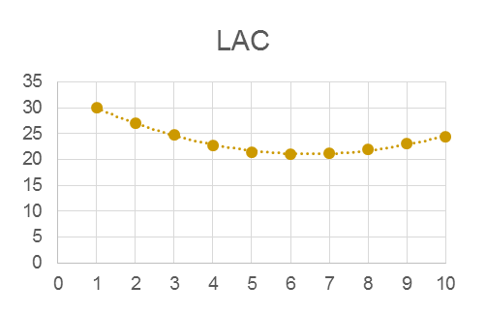
Koszty całkowite, krańcowe i przeciętne w długim okresie
Krzywa długookresowych kosztów całkowitych opisuje minimalne koszty wytwarzania różnych wielkości produkcji wówczas, gdy przedsiębiorstwo jest w stanie dostosować wszystkie czynniki produkcji.
Jak szybko rosną koszty całkowite? Czy duże przedsiębiorstwa są w stanie produkować przy niższych kosztach jednostkowych?
Odpowiedzi na te pytania może nam udzielić przestudiowanie kształtowania się długookresowych kosztów przeciętnych (ang. long-run average cost - LAC):
Produkcja (jednostki / tydzień) Q | Długookresowy koszt całkowity ( zł / tydzień) (LTC) | Długookresowy koszt krańcowy (zł /jednostkę) (LMC) | Długookresowy koszt przeciętny (zł / jednostkę) (LAC = LTC / Q)
0 1 2 3 4 5 6 7 8 9 10 | 0 30 54 74 91 107 126 149 176 207 243 | j 30 24 20 17 16 19 23 27 31 36 | - 30,00 27,00 24,67 22,75 21,40 21,00 21,29 22,00 23,00 24,30

Slide 22
Korzyści i niekorzyści skali
Czarny (171): Korzyści skali (ang. economies of scale, increasing returns to scale) oznaczają spadek długookresowego kosztu przeciętnego (ang. long-run average cost, LAC), w miarę wzrostu produkcji. Natomiast niekorzyści skali to inaczej wzrost długookresowego kosztu przeciętnego.
Wyróżnia się (Begg, Czarny) trzy główne źródła występowania korzyści skali:
  niepodzielność procesu produkcji,
  specjalizację,
  zastosowanie kapitałochłonnych technologii.

Slide 23
Korzyści skali – trzy źródła (1/3)
1. Niepodzielność procesu produkcji – tj. konieczność ponoszenia przez przedsiębiorstwo pewnego minimum nakładów, aby móc prowadzić firmę. Są to nasze koszty stałe (FC), związane z zatrudnieniem menedżera, księgowej, wynajęcia hali. Przy zmniejszeniu produkcji nie da się wynająć pół księgowej, czy zmniejszyć o połowę czynszu za halę. Im jednak więcej się produkuje na tym większą ilość wytworzonych produktów rozkładają się owe koszty, co obniża przeciętny koszt wytworzenia jednostki produktu. Nie potrzeba wszak dodatkowej księgowej, czy hali, żeby zwiększyć produkcję smoków wawelskich z 10 do 20 sztuk dziennie. Jednak przy dalszym wzroście produkcji może się okazać, że należy wynająć dodatkową halę i zatrudnić nowego menedżera – krzywa kosztów przeciętnych przestaje wówczas opadać.

Slide 24
Korzyści skali – trzy źródła (2/3)
2. Specjalizacja pracy – w małych firmach dwóch – trzech właścicieli musi zajmować się wszystkim. Im większe przedsiębiorstwo, w tym większym stopniu można przypisać danego pracownika do konkretnej czynności, w której z czasem zaczyna być bardzo biegły. Jako przykład można tu podać zainstalowanie przez Forda taśmy montażowej, która pozwoliła pracownikom wyspecjalizować się właśnie w wykonywaniu określonej czynności przy montażu samochodu, który podjeżdżał na taśmie, co przyczyniło się do 6,5-krotnego obniżenia ceny samochodu.
Znanym opisem istoty specjalizacji jest opisanie fabryki szpilek przez Adama Smitha (1776: Badania nad naturą i przyczynami bogactwa narodów): „Robotnik nie mający kwalifikacji w tej dziedzinie (...) mógł z trudem (...) wytworzyć jedną szpilkę dziennie, a w żadnym wypadku nie był w stanie wyprodukować 20 sztuk. Obecnie jednak proces produkcji szpilek (...) jest podzielony na wiele czynności (...). Jeden człowiek wykonuje drut, inny ten drut prostuje, trzeci tnie, a czwarty ostrzy jego koniec (...).”
Smith wyodrębnił 18 etapów wytwarzania szpilek, co pozwoliło osiągnąć dużą wydajność pracy – na jednego zatrudnionego przypadało 4800 szpilek dziennie.

Slide 25
Korzyści skali – trzy źródła (3/3)
3. Wzrost skali produkcji bywa warunkiem wdrożenia nowych rozwiązań organizacyjnych i technicznych. Aby zastosować maszyny niezbędne do produkcji masowej, owa duża skala jest niezbędna, ponieważ nie opłaca się zakup drogich urządzeń produkcyjnych dla niewielkich rozmiarów produkcji. Stany Zjednoczone mogły osiągnąć pod koniec XIX w. znaczący skok gospodarczy i technologiczny, m.in. dzięki zastosowaniu produkcji masowej, możliwej dzięki dużej i wzrastającej liczbie ludności – większej niż w krajach Starego Kontynentu. Inżynierowie mówią o zasadzie dwóch trzecich – wzrost produkcji o 100% wymaga nakładów większych o 67%. Np. budowa tankowca o dwukrotnie większej objętości pojemników na ropę wymaga 1 i 2/3 więcej stali (a nie 2x).

Slide 26
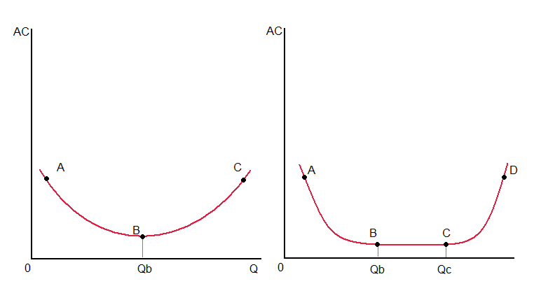
Niekorzyści skali
Mogą się także pojawić niekorzyści skali (diseconomies of scale, diminishing returns to scale). Związane są one z:
  trudnościami w zarządzaniu zbyt wielkim przedsiębiorstwem (menedżerskie niekorzyści skali) wynikające z problemów koordynacji poszczególnych jego części;
  wyczerpywaniem się możliwości produkcji w danej lokalizacji (wyczerpywanie się pokładów węgla, nasycenie lokalnego rynku zbytu, co wiąże się z koniecznością zbudowania nowej kopalni, fabryki, zakładu).
Na rysunku – kiedy krzywa AC jest opadająca oznacza to zmniejszające się koszty wraz ze wzrostem wolumenu produkcji. Kiedy krzywa ta wznosi się oznacza to niekorzyści skali (np. po wyczerpaniu łatwo dostępnych pokładów węgla). Jeżeli koszty przeciętne są stałe – oznacza to stałe przychody ze skali produkcji (np. masowa produkcja
samochodów w jednej fabryce).
Samuelson: raczej L niż U.

Slide 27
Korzyści skali
Minimalna skala efektywna
Wielkości korzyści skali w różnych gałęziach można ocenić przy wykorzystaniu pojęcia minimalnej skali efektywnej (ang. MES – minimum efficient scale) – jest to najniższa możliwa wielkość produkcji, przy której można osiągnąć minimum kosztów przeciętnych.
Jeśli popyt na danym rynku wynosi 10 mln sztuk, to jeśli MES = 100 tys., to jest miejsce dla stu firm, a jeśli MES = 5 mln, to zmieszczą się na rynku tylko dwie firmy.
Źródło: Begg i in. Mikroekonomia, Warszawa 2003. | Wzrost kosztów jeśli produkcja = 1/3 MES (%) | MES w % całkowitej sprzedaży produktu w UK | MES w % całkowitej sprzedaży produktu w US
Cement Stal Opak. szklane Łożyska Tkaniny Lodówki | 26,0 11,0 11,0 8,0 7,6 6,5 | 6,1 15,4 9,0 4,4 1,8 83,3 | 1,7 2,6 1,5 1,4 0,2 14,1
Zadania 5.2 i 5.3.

Slide 28
Krótki okres
Koszty stałe i zmienne
W krótkim okresie koszt całkowity (TC) składa się z kosztów stałych (ang. fixed cost – FC) i kosztów zmiennych (ang. variable costs, VC) (w długim okresie wszystkie koszty są zmienne).
Razem więc TC = FC + VC.
W krótkim okresie nie zmieniają się nakłady niektórych stałych czynników produkcji – a zatem koszt ich użycia jest stały, niezależnie od tego ile przedsiębiorstwo produkuje (np. rata leasingowa za ciężarówkę jest stała – niezależnie ile towaru tą ciężarówką przewieziemy). Od wielkości produkcji natomiast zależą koszty surowców, energii, częściowo także pracy.

Slide 29
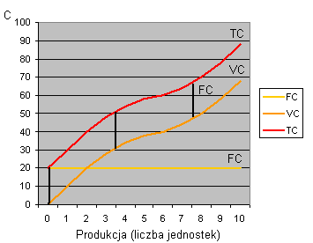
Krótki okres
Koszty stałe i zmienne
Linia kosztu całkowitego TC powstaje w wyniku zsumowania kosztów: stałego – FC i zmiennego – VC. Oznacza to, że jest ona linią kosztu zmiennego (VC) przesuniętą w górę o wysokość kosztu stałego FC.

Slide 30
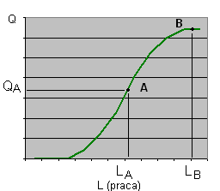
Krótki okres
Prawo malejących przychodów
Aby zwiększyć produkcję musimy ponieść zwiększone koszty wynikające ze zwiększenia zużycia zmiennych czynników produkcji (np. pracy). Możemy sobie przy tym wyobrazić, że im więcej pracowników, tym bardziej efektywnie przebiega proces produkcji – np. dzięki specjalizacji i synergii – praca idzie szybciej, jeżeli jedna osoba zajmie się wytwarzaniem np. drucika do gwoździa, a druga wytwarzaniem główki (jak w przykładzie Adama Smitha).
Jeszcze efektywniej praca będzie przebiegała,
jeżeli zatrudnimy trzecią osobę do łączenia
tych elementów. Zatem im więcej osób,
tym więcej sztuk produktu się wytworzy,
z tym że przyrost wielkości produkcji jest
szybszy niż przyrost nakładów czynników.

Slide 31
Krótki okres
Prawo malejących przychodów
W pewnym jednak momencie (punkt A) coraz większa liczba osób zacznie działać niekorzystnie na wielkość produkcji – coraz więcej ludzi ma do wykorzystania taką samą liczbę maszyn, aż w końcu pracownicy zaczną na siebie wpadać i przeszkadzać sobie, a Lb pracownik, będzie już mógł tylko robić kawę kolegom. Przeniesienie części osób do nowego budynku powoduje problemy komunikacyjne, mniejszy niż proporcjonalny przyrost produkcji i wzrost kosztów.

Slide 32
Optymalne wykorzystanie czynnika produkcji (w warunkach malejących przychodów)
(Samuelson & Marks, s. 234) Prawo malejących przychodów krańcowych głosi, że jeżeli następuje wzrost nakładów jednego czynnika produkcji (przy założeniu stałości pozostałych czynników), to począwszy od pewnego poziomu przyrosty produkcji zaczynają maleć; oznacza to, że zmniejsza się produkt krańcowy.
(s. 236) Dążące do maksymalizacji zysku przedsiębiorstwo powinno zwiększać nakład zmiennego czynnika produkcji dopóty, dopóki krańcowy przychód z tego czynnika nie zrówna się z krańcowym kosztem tego czynnika.
MRPx = MCx (np. MRPL = MCL) (marginal revenue product of labour = marginal cost of labour)
(a MRPL to MR * MPL ,
czyli np. 11 zł/miś * MPL (marginal product of labour), czyli 6 misiów /dzień = 66 zł /dzień)
Krańcowy dochód z czynnika produkcji (pracy) powinien się zrównać z jej kosztem krańcowym
Ćwiczenie Samuelson & Marks 5.4.

Slide 33
Decyzje produkcyjne przedsiębiorstwa w długim okresie 1/4
Wiemy już, że przedsiębiorstwo maksymalizuje zysk przy takiej wielkości produkcji, przy której koszt krańcowy zrównuje się z utargiem krańcowym (L)MC=MR. Zadaniem przedsiębiorcy jest sprawdzenie, czy przy tej wielkości osiąga zysk, czy też ponosi straty. Może się bowiem zdarzyć, że przy tej wielkości produkcji zysk jest optymalny, ale mniejszy od kosztów, zatem pojawia się strata. W długim okresie oznaczałoby to konieczność zamknięcia przedsiębiorstwa.

Slide 34
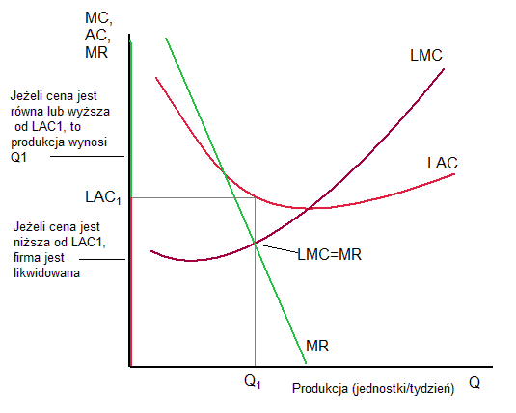
Decyzje produkcyjne przedsiębiorstwa w długim okresie
2/4
Wyjaśnienie długie ☹: Zysk całkowity przedsiębiorstwa to iloczyn zysku przeciętnego (przypadającego na jednostkę produktu) i liczby sprzedanych jednostek. Zysk całkowity jest zatem dodatni, jeżeli zysk przeciętny jest większy od zera.
Oznacza to, że utarg przeciętny musi być większy od kosztu przeciętnego, czyli że cena jednostki produktu pomnożona przez liczbę sprzedanych jednostek musi być większa od kosztu wytworzenia jednej jednostki pomnożonego przez liczbę wytworzonych jednostek (tzn. TR>TC).
Wyjaśnienie krótkie ☺:
Dlatego cena musi być wyższa od kosztu przeciętnego w długim okresie.

Slide 35
Decyzje produkcyjne przedsiębiorstwa w długim okresie 3/4
Zatem jeżeli cena w punkcie LMC=MR jest niższa niż koszt przeciętny (LAC), to przedsiębiorstwo powinno zaprzestać działalności (czerwony odcinek na osi pionowej).
Jeżeli cena jest równa LAC, to firma pokrywa jedynie swoje koszty i osiąga próg rentowności.
Jeżeli natomiast cena przewyższa LAC, to przedsiębiorstwo osiąga zysk i powinno nadal prowadzić działalność (zielony odcinek na osi pionowej).
Wyjaśnienie krótkie ☺ : sprzedajemy produkt po
cenie wyższej niż koszt jego wytworzenia.

Slide 36
Decyzje produkcyjne przedsiębiorstwa w długim okresie 4/4
Mamy więc dwa etapy podejmowania decyzji:
sprawdzamy, czy spełniony jest warunek krańcowy (LMC=MR), aby określić wielkość produkcji, przy której maksymalizujemy zysk lub minimalizujemy straty.
następnie sprawdzamy, czy ta wielkość produkcji pozwala na spełnienie warunku przeciętnego, tzn., czy cena przewyższa LAC.
Jeżeli przedsiębiorstwo przynosi straty nawet przy optymalnych rozmiarach produkcji, to powinno ono zostać zlikwidowane.

Slide 37
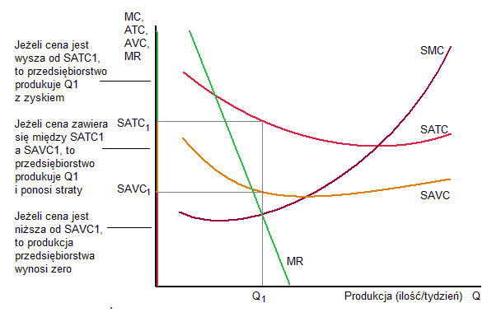
Decyzje produkcyjne przedsiębiorstwa w krótkim okresie
W krótkim okresie, sytuacja wygląda nieco inaczej.
Ilość czynników stałych nie zmienia się, zatem decyzja o wielkości produkcji podyktowana jest miejscem przecięcia krzywej krótkookresowych kosztów krańcowych (SMC – short-run marginal cost) z krzywą utargu krańcowego. Przy tej wielkości produkcji przedsiębiorstwo maksymalizuje zysk lub minimalizuje straty.

Slide 38
Decyzje produkcyjne przedsiębiorstwa w krótkim okresie
Następnie przedsiębiorstwo decyduje, czy w ogóle opłaca się prowadzić działalność produkcyjną. Jeżeli cena przewyższa przeciętne koszty całkowite (SATC), to przedsiębiorstwo osiąga zysk (zielony odcinek). Jeżeli cena nie osiąga poziomu SATC1, to w długim okresie należałoby zaprzestać produkcji. Jeżeli jednak jest szansa na zwiększenie popytu (a więc wielkości zapotrzebowania przy danej cenie, czyli przy danym zapotrzebowaniu zwiększenie ceny), albo zmniejszenie kosztów w dłuższym horyzoncie, to w krótkim okresie (np. recesja),
przedsiębiorstwo może ponosić straty.

Slide 39
Decyzje produkcyjne przedsiębiorstwa w krótkim okresie
Tutaj jednak musi podjąć decyzję, która zapewni minimalizację strat. W krótkim okresie i tak trzeba pokryć koszty stałe, dlatego nawet brak produkcji oznacza koszty. Być może jednak produkcja Q1 pozwoli nie tylko na pokrycie kosztów zmiennych, ale także na pokrycie części kosztów stałych (przy produkcji 0 nie pokrywa nawet części kosztów stałych). Jeżeli suma przychodów przewyższa koszty zmienne (czyli jeżeli cena przewyższa SAVC1), to przedsiębiorstwo zarabia na
pokrycie części kosztów stałych, dlatego też
będzie wytwarzać Q1, mimo iż ta
wielkość produkcji oznacza pewne straty.

Slide 40
Decyzje produkcyjne przedsiębiorstwa w krótkim okresie
Jeżeli jednak cena jest niższa od SAVC1, czyli jeżeli cena nie pokrywa nawet kosztów zmiennych, to nie opłaca się ich ponosić produkując jakąkolwiek wielkość produkcji i lepszą decyzją będzie całkowite zaprzestanie produkcji (na jakiś czas).

Slide 41
Decyzje produkcyjne przedsiębiorstwa w krótkim i długim okresie - podsumowanie
 | Warunki krańcowe | Sprawdź, czy warto produkować
Decyzje krótkookresowe | Wybierz poziom produkcji, przy którym MR=SMC | Produkuj na tym poziomie, jeżeli cena nie jest niższa od SAVC. Jeżeli jest niższa, zaprzestań produkcji.
Decyzje długookresowe | Wybierz poziom produkcji, przy którym MR=LMC | Produkuj na tym poziomie, jeżeli cena nie jest niższa od LAC. Jeżeli jest niższa, zaprzestań produkcji.
Źródło: Begg i in., wyd. z 2003, s. 218.
Zadanie 5.5.

Slide 42
Problem do przemyślenia (1)
Czy przedsiębiorstwa znają swoje koszty?
Można przypuszczać, że w praktyce przedsiębiorstwa nie znają dokładnie swoich kosztów. Jeśli tak, to zasadne jest pytanie na ile miarodajne są te rozważania.
Odpowiedź Begg, Mikroekonomia, PWE, Warszawa 2013, s. 187.
Na pewno zadawałeś sobie pytanie, czy przedsiębiorstwa działając w rzeczywistym świecie wiedzą, w jaki sposób przebiegają krzywe ich kosztów krańcowych i przychodów krańcowych, tak aby móc przeprowadzić skomplikowany rachunek, pozwalający ustalić rozmiary produkcji, przy której obie te wielkości się zrównują.
Dla potwierdzenia przydatności przedstawionego modelu podaży nie jest konieczne, aby przedsiębiorstwa stosowały tego rodzaju procedury w praktyce. Jeżeli menedżer przypadkowo, na podstawie intuicji bądź w wyniku przemyślanej decyzji osiągnie w swoim przedsiębiorstwie maksymalny zysk, to koszty krańcowe w tym przedsiębiorstwie będą musiały być równe przychodom krańcowym. Dlatego, w tym rozdziale rozwinęliśmy sformalizowaną analizę, za pomocą której możemy śledzić postępowanie tysięcy zdolnych menedżerów podejmujących, przeciętnie rzecz biorąc, słuszne decyzje, dzięki czemu udaje im się przetrwać w pełnym trudności świecie biznesu.

